Slide 1
第7章 Linux文件系统
7.1 Linux文件系统概述
7.2 虚拟文件系统VFS
VFS的作用及设计思想
VFS重要数据结构
7.3 文件系统类型
7.4 文件系统安装与注册
7.5 Ext2、Ext3文件系统

Slide 2
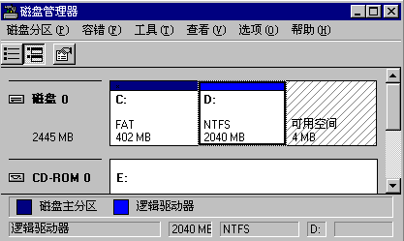
7.1 Linux文件系统概述
操作系统对多种文件系统的支持

Slide 3
文件系统的类型
FAT文件系统（MS-DOS文件系统）
它是MS-DOS操作系统使用的文件系统，它也能由Windows2000/XP、linux、SCO UNIX等操作系统访问。文件地址以FAT表结构存放，文件目录32B，文件名为8个基本名加上一个“.”和3个字符扩展名。
扩展文件表系统（vfat）
它是Windows98使用的扩展的DOS文件系统，它在MS-DOS文件系统基础上增加了对长文件名（最多到256B）支持。

Slide 4
文件系统的类型
NTFS（NT文件系统）
它是Windows NT操作系统使用的文件系统，它具有很强的安全特性和文件系统恢复功能，可以处理巨大的存储媒体，支持多种文件系统。
ext2（二级扩展文件系统）
它是Linux操作系统使用的高性能磁盘文件系统，它是对Minux操作系统中使用的文件系统扩展（ext）的扩展。它支持256字符的文件名，最大可支持到4TB的文件系统大小。
HPFS（高性能文件系统）
它是OS/2操作系统使用的文件系统。

Slide 5
文件系统的类型
CD-ROM文件系统(iso9660)
它是符合ISO9660标准的支持CD-ROM的文件系统，它有High sierra CD-ROM和Rock Ridge CD-ROM二种类型。
UDF通用磁盘格式文件系统
UDF(Universal Disk Format)文件系统是依据光学储存技术协会（Optical Storage Technology Association, OSTA）的通用磁盘格式文件系统规格1.02版所制定的。它提供了对 UDF格式媒体的只读访问（例如DVD光盘）。Windows2000/XP提供对UDF文件系统支持。
Notes:
Linux采用虚拟文件系统VFS支持许多不同类型的文件系统，VFS是物理系统与服务之间的一个接口层，它屏蔽各类文件系统的差异，给用户和程序提供一个统一的接口。Linux支持ext、ext2、msdos、vfat、iso9660、hpfs等多种文件系统。使用命令mkfs创建各类文件系统。

Slide 6
Linux的文件系统树
在 Linux 中，系统可以使用的不同的文件系统不是通过设备标识符（例如驱动器编号或设备名称）访问，而是连接成一个单一的树型的结构。
Linux 在文件系统安装时把它加到这个单一的文件系统树上。所有的文件系统，都安装在一个目录树上。

Slide 7
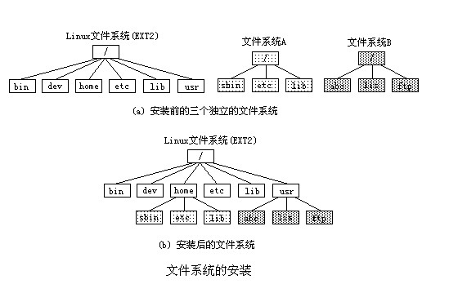
Linux的文件系统树

Slide 8
Linux文件系统的特征
Linux文件系统的特征
树型结构
文件是无结构的字符流式文件
权限保护
外部设备也被看作文件，如磁盘，鼠标，串行接口。设备在目录中占有一项，可以使用与文件相同的系统调用来读写设备文件。
Linux文件系统类型
普通文件
目录文件：由目录项组成，每个目录项由文件名及其inode号组成
设备文件：不占有实际的物理块，对设备文件的读写操作实际变为对设备的操作。
管道文件，链接文件
Notes:
Cp /dev/tty1 terminalread

Slide 9
安装点
将一个文件系统的顶层目录挂到另一个文件系统的子目录上，使它们成为一个整体，称为“安装（mount）”。把该子目录称为“安装点(mount point)”
EXT2是Linux的标准文件系统，系统把它的磁盘分区做为系统的根文件系统。EXT2以外的文件系统则安装在根文件系统下的某个目录下，成为系统树型结构中的一个分枝
安装的文件系统的文件掩盖了这个目录原来存在的内容。当这个文件系统卸载的时候，安装目录自己的文件又可以显现出来。

Slide 10
7.2 虚拟文件系统VFS－引入
Linux最初采用的是Minix的文件系统
Minix是一种教学用操作系统
其文件系统的大小限于64MB
文件名长度也限于14个字节。
所以，Linux经过一段时间的改进和发展，特别是吸取了Unix文件系统多年改进所积累的经验，最后形成了现在的Ext2文件系统。
可以说，Ext2文件系统就是Linux文件系统。

Slide 11
7.2 虚拟文件系统VFS－引入
为了保证Linux的开放性，设计人员必须考虑如何使Linux除支持Ext2文件系统外，还能支持其他各种不同的文件系统。
要求：须将各种不同文件系统的操作和管理纳入到一个统一的框架中，使得用户程序可以通过同一个文件系统界面，也就是同一组系统调用，能够对各种不同的文件系统以及文件进行操作。

Slide 12
7.2 虚拟文件系统VFS－引入
VFS接口：如同标准的的文件系统“总线”，让用户通过同一组系统调用接口来管理和操作不同类型文件系统上的文件。这个统一的、抽象的、虚拟的文件系统接口，被称为VFS接口，它主要包含一组标准的文件操作接口
将内核比作计算机主板，那么VFS就是一种标准的系统总线，各种文件系统就是插在该总线上的子卡，虽然各个子卡的内部线路不同，但在总线接口处一致。 同时，内核看到的所有子卡的特性也映射为具有共性的几类。

Slide 13
Linux的虚拟文件系统接口-VFS接口
设备API
文件API
POSIX 文件 API
POSIX文件API
文件管理器
文件管理器
设备独立转换器
设备驱动
设备驱动
磁盘
磁盘
传统文件系统
Linux文件系统

Slide 14
7.2 虚拟文件系统VFS－引入
Linux与其他类Unix系统一样，采用虚拟文件系统VFS来达到支持多种文件系统格式的目标
虚拟文件系统(Virtual Filesystem,Virtual Filesystem Switch)
VFS是一个软件层，用来处理与Linux/Unix标准文件系统相关的所有系统调用。
是用户应用程序与文件系统实现之间的抽象层
能为各种文件系统提供一个通用的、统一的接口

Slide 15
举 例
举例：VFS在一个简单文件复制操作中的作用
假设用户输入以下shell命令
$ cp /usb/TEST /tmp/test
其中:
/usb是MS-DOS的磁盘的一个挂载点（安装点）
/tmp是Ext2文件系统中的一个目录
对于cp命令而言，它不需要知道/usb/TEST和/tmp/test分别是什么文件系统类型
在cp命令中，它通过VFS提供的系统调用接口进行文件操作

Slide 16
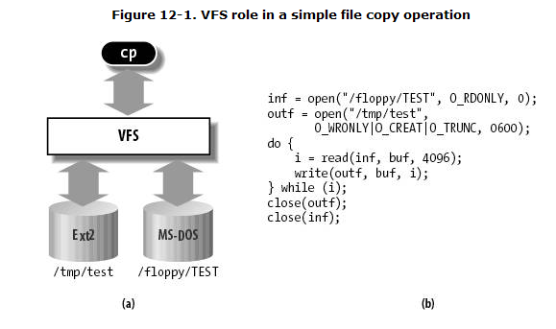
举例

Slide 17
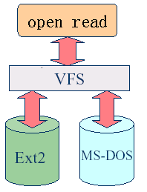
Linux文件系统的基本组成
Linux的文件系统主要可分为三大块：
上层的文件系统的系统调用
虚拟文件系统 VFS(Virtual File system or Switch)
挂载到 VFS 中的各种实际文件系统，例如 ext2，msdos 等。

Slide 18
7.2 虚拟文件系统VFS
VFS接收对文件系统的访问操作请求，并通过VFS的操作函数，按照一定的映射关系把这些访问重新定向到实际文件系统中的相应的函数调用
真正与物理结构有关的具体操作由实际文件系统完成。

Slide 19
7.2 虚拟文件系统VFS
VFS提供上/下两类接口
上层接口是提供给用户使用。这些用户包括应用程序和内核的其它管理模块。通过该接口使用I/O系统，如打开，关闭等。
下层接口提供给真实文件系统。VFS支持的每个真实文件系统都提供对这个接口的实现。只要实现了这组接口，VFS就认为它是一个真实的文件系统。

Slide 20
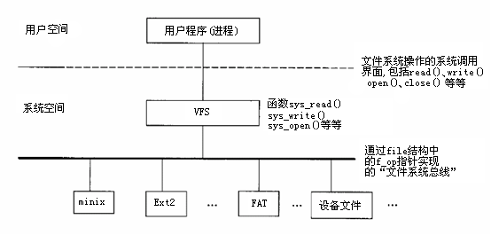
7.2 虚拟文件系统VFS
VFS接口

Slide 21
7.2 虚拟文件系统VFS
VFS通过对每一个具体的文件系统的所有细节进行抽象，使得Linux用户能用统一接口使用不同的文件系统。
VFS只是一种存在于内存的文件系统，在操作系统自举时建立，在系统关闭时消亡。
一个实际的文件系统要想被 Linux 支持，就必须按照这个接口来编写自己的操作函数，从而将自己的细节对其他子系统隐藏起来。
思考：如何实现呢？

Slide 22
7.2 虚拟文件系统VFS
VFS是由面向对象的思想发展起来的
VFS提供一个抽象基类
由该基类派生出的子类支持具体的文件系统。
由于Linux没有使用OOP的语言，而是使用C语言开发的，因此“对象”用数据结构实现。
Notes:
任哲：虚拟文件系统既没有文件，也不直接管理文件，它只是用户与实际文件系统之间的接口。因此，它并不需要保存在永久存储介质中，它只是在需要时由内核在内存中创建起来的一个文件系统，因此，叫做虚拟文件系统。

Slide 23
VFS支持的文件系统类型
VFS支持的文件系统可以划分为三种主要类型
基于磁盘的文件系统：它们管理在本地磁盘分区中可用的存储空间
Linux使用的文件系统：ext2、ext3、ReiserFS
Unix家族的文件系统：SYS V文件系统，UFS，MINIX文件系统以及VERITAS VxFS
微软公司的文件系统：MS-DOS、VFAT以及NTFS
ISO9660CD-ROM文件系统和通用磁盘格式的DVD文件系统
其他…

Slide 24
VFS支持的文件系统类型
网络文件系统：用于访问属于其他网络计算机的文件系统所包含的文件
NFS、Coda、AFS、SMB、NCP
特殊文件系统
不同于上述两大类
不管理具体的磁盘空间
/proc
各种不同的文件系统通过mount（挂载、安装）到根文件系统中
在Linux中，根文件系统即根目录所代表的文件系统,通常是ext2文件系统

Slide 25
VFS所处理的系统调用
mount、umount：挂载/卸载文件系统
sysfs ：获取文件系统信息
statfs、fstatfs、ustat ：获取文件系统统计信息
chroot ：更改根目录
chdir、fchdir、getcwd ：操纵当前工作目录
mkdir、rmdir ：创建/删除目录
getdents、readdir 、link 、unlink 、rename ：对目录项进行操作
readlink 、symlink ：对软链接进行操作
chown 、fchown 、lchown ：更改文件所有者
chmod 、fchmod 、utime ：更改文件属性
open、close、create …

Slide 26
Linux通用文件模型
用于表示所有支持的文件系统，由以下对象类型组成
超级块对象（superblock object）
存放文件系统相关信息：例如文件系统控制块
索引节点对象（inode object）
存放具体文件的一般信息：文件控制块/inode
文件对象（file object）
存放已打开的文件和进程之间交互的信息
目录项对象（dentry object）
存放目录项与文件的链接信息
同时VFS还使用了磁盘高速缓存（软件机制），将常用的目录项对象放在目录项高速缓存中

Slide 27
7.3 VFS的数据结构
每个VFS对象都对应一定的数据结构，在这个数据结构中包含对象的属性及其方法
一个具体的文件系统：超级块对象： super_block
一个具体的文件：Inode对象： inode
一个打开文件：文件对象：file
目录项对象：dentry

Slide 28
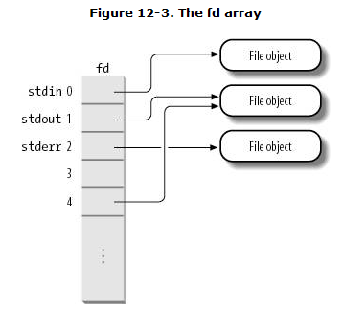
与进程相关的文件
文件系统相关信息 fs_struct
打开文件相关信息 files_struct

Slide 29
超级块 superblock：作用
在文件系统安装时，VFS根据实际文件系统存放在块设备上的管理信息，在内存中建立一个VFS超级块
VFS超级块用来描述已安装的文件系统的信息，是一个全局的数据结构
VFS超级块存在于内存中，它在文件系统安装时建立，并且在文件系统卸载时自动删除
注意：分清楚VFS超级块和各实际文件系统，如EXT2的超级块
对每个具体的文件系统来说,都有各自的超级块, 如Ext2超级块，它们存放于磁盘

Slide 30
超级块superblock
主要信息：
（1） 设备标识符。
（2） 索引节点指针。
（3） 数据块大小。
（4） 超级块操作集。
（5） 文件系统类型。
（6） 文件系统的特殊信息。

Slide 31
超级块
struct super_block {
struct list_head s_list; /*文件链表头超级块指针*/
kdev_t s_dev; /* 该文件系统的主次设备号 */
unsigned long s_blocksize; /*数据 块大小 */
unsigned char s_blocksize_bits; /* 块大小值占的位数，以2的幂次表示块大小 */
unsigned char s_lock; /* 锁定标志，置位表示拒绝其他进程访问 */
unsigned char s_rd_only; /* 只读标志 */
unsigned char s_dirt; /* 已修改标志 ，若为1，表明超级块已经被修改*/
struct file_system_type* s_type; /* 指向文件系统类型注册表相应项 */
struct super_operations* s_op; /* 指向一组操作该文件系统的函数 */
struct dquot_operations* dq_op;
unsigned long s_flags;/*文件系统标志*/
unsigned long s_magic; /*文件系统幻数*/
……
union { 各个物理文件系统超级块的结构类型 } u; /*问津系统的私有信息*/
};
Notes:
所有的实际文件系统，一旦被安装到系统上，就必须由系统在内存为其创建一个虚拟文件系统的超级块。这个超级块实质上也就是系统将实际文件系统超级块的相关信息提取出来，再与虚拟系统所需要的通用信息拼合起来而形式的一个格式统一的超级块，它相当于一个实际系统在虚拟文件系统中的身份证。

Slide 32
超级块superblock
所有超级块对象（每个已安装的文件系统都有一个超级块）以双向环形链表的形式链接在一起。
超级块对象的s_list域包含指向链表中两个相邻超级块对象的指针(s_list的 next和prev域）
超级块操作由数据结构super_operations来描述

Slide 33
超级块superblock：操作
在 Linux 中，超级块和设备号之间有紧密的联系。每一个文件系统必须有一个唯一的设备号，该文件系统即建立在此设备之上。
有一些文件系统（如/proc 文件系统）不需要真实的设备。因此，对于这些文件系统，将会自动地分配以主设备号（major number）为0的匿名设备。

Slide 34
超级块的U域
联合体数据成员super_block.u是实现支持多种文件系统的关键。它指向VFS所支持的各种具体文件系统的超级块。
如当在系统上安装了另一个文件系统（比如DOS的FAT）时，那么DOS的超级块就被复制到内存的msdos_sb_info结构中。
由于联合体类型数据成员super_block.u.msdos_sb指向该结构体，以后就允许该文件系统直接对内存超级块u域进行操作，无需再去访问磁盘，以提高系统效率。

Slide 35
Super block中的文件系统特有信息
union { /* 联合体，各种具体文件系统超级块的内存映像 */
struct minix_sb_info minix_sb;
struct ext_sb_info ext_sb;
struct ext2_sb_info ext2_sb;
struct hpfs_sb_info hpfs_sb;
struct msdos_sb_info msdos_sb;
struct isofs_sb_info isofs_sb;
struct nfs_sb_info nfs_sb;
struct xiafs_sb_info xiafs_sb;
struct sysv_sb_info sysv_sb;
struct affs_sb_info affs_sb;
struct ufs_sb_info ufs_sb;
void *generic_sbp;
} u;
Notes:
例如对于ext2文件系统，对应的数据结构是ext2_sb_info,与通用数据模型无关的数据；在装载文件系统时，内核从磁盘的超级块中把相应的数据读入内存的超级块中，

Slide 36
U域
问题1：有可能VFS超级块最终不再与磁盘上相应的超级块同步。因此，有必要引入一个s_dirt标志，来表示该超级块是否是脏的，也就是说，磁盘上的数据是否必须要更新。
问题2：缺乏同步还导致一个问题：当一台机器的电源突然断开而用户来不及正常关闭系统时，就会出现文件系统崩溃。Linux是通过周期性地将所有“脏”的超级块写回磁盘来减少该问题带来的危害。

Slide 37
超级块的操作
超级块操作由struct super_operations描述，其地址存放在s_op域中；
struct super_operations {
struct inode *(*alloc_inode)(struct super_block * sb);
void (*destroy_inode)(struct inode *); void (*read_inode) (struct inode *); //读取文件inode
void (*write_inode) (struct inode *); //回写文件inode
void (*put_inode) (struct inode *); //逻辑上释放inode
void (*delete_inode) (struct inode *); //物理上释放inode
void (*put_super) (struct super_block *); //释放超级块对象
void (*write_super) (struct super_block *); //把超级块信息写回磁盘
int (*statfs) (struct super_block *, struct statfs *);
int (*remount_fs) (struct super_block *, int *, char *);
void (*clear_inode) (struct inode *);
void (*umount_begin) (struct super_block *);
......
};

Slide 38
每个具体文件系统都应该提供这些超级块操作的具体实现，这些操作可以实现文件系统的挂载、读写inode等；
read_inode： 该函数从已mount的文件系统读入
一 个inode的信息。该inode对
象的inode号已事先被初始化。
write_inode: 把inode信息写入磁盘。
put_inode: inode对象从inode cache移去
时调用该函数。
delete_inode: 删除inode时调用。
put_super: umount时，VFS释放超级块。
write_super: 希望把VFS超级块写入磁盘时调用。

Slide 39
如：当第一次安装一个ext2系统时,会调用ext2_read_super( ),该函数有一条语句
sb->s_op = &ext2_sops。ext2_sops变量的成员值如下:
static struct super_operations ext2_sops = {
read_inode: ext2_read_inode,
write_inode: ext2_write_inode,
put_inode: ext2_put_inode,
delete_inode: ext2_delete_inode,
put_super: ext2_put_super,
write_super: ext2_write_super,
......
};

Slide 40
而当第一次mount一个fat分区时,会调用fat_read_super( ),该函数有一条语句
sb->s_op = &fat_sops。fat_sops变量的成员值如下:
static struct super_operations fat_sops = {
write_inode: fat_write_inode,
delete_inode: fat_delete_inode,
put_super: fat_put_super,
......
};

Slide 41
分析“获取一个 inode ”的过程来只理解这个“接口”中两个成员 alloc_inode 和 read_inode 的作用。
在文件系统的操作中，经常需要获得一个“目录节点”对应的 inode，这个 inode 有可能已经存在于内存中了，也可能还没有，需要创建一个新的 inode，并从磁盘上读取相应的信息来填充。
对应的代码是 iget() （inlcude/linux/fs.h）过程如下： 1、 通过 iget4_locked() 获取 inode。如果 inode 在内存中已经存在，则直接返回；否则创建一个新的 inode 2、 如果是新创建的 inode，通过 super_block->s_op->read_inode() 来填充它。也就是说，如何填充一个新创建的 inode， 是由具体文件系统提供的函数实现的。

Slide 42
iget4_locked() 首先在全局的 inode hash table 中寻找，如果找不到，则调用 get_new_inode() ，进而调用 alloc_inode() 来创建一个新的 inode
在 alloc_inode() 中可以看到，如果具体文件系统提供了创建 inode 的方法，则由具体文件系统来负责创建，否则采用系统默认的的创建方法。

Slide 43
static struct inode *alloc_inode(struct super_block *sb) { static struct address_space_operations empty_aops; static struct inode_operations empty_iops; static struct file_operations empty_fops; struct inode *inode; if (sb->s_op->alloc_inode) inode = sb->s_op->alloc_inode(sb); else { inode = (struct inode *) kmem_cache_alloc(inode_cachep, SLAB_KERNEL); if (inode) memset(&inode->u, 0, sizeof(inode->u)); } if (inode) { struct address_space * const mapping = &inode->i_data; inode->i_sb = sb; inode->i_dev = sb->s_dev; inode->i_blkbits = sb->s_blocksize_bits; inode->i_flags = 0; atomic_set(&inode->i_count, 1); inode->i_sock = 0; inode->i_op = &empty_iops; inode->i_fop = &empty_fops; inode->i_nlink = 1; ….
return inode; }

Slide 44
抽象与具体
super_operations就是一个抽象类，它只提供接口但并没有实现这些接口，而ext2_sops，fat_sops则是具体类，实现相应的接口。
其他几个接口与此类似。

Slide 45
VFS索引节点 VFS Inode
VFS 中的每个文件、目录等都用且只用一个VFS inode表示，存放关于具体文件或者目录的一般信息。
每个索引节点对象都有一个索引节点号,这个号唯一地标识某个文件系统中的指定文件。
文件名可以随时更改，但是索引节点对文件是唯一的，并且随文件的存在而存在。
具体文件系统的索引节点是存放在磁盘上的，是一种静态结构，要使用它，必须调入内存，填写VFS的索引节点，因此，也称VFS索引节点是动态节点
每一个索引节点都由一个“struct inode”结构标识，它的一组方法保存在结构"struct inode_operations"中。
Notes:
（1）在同一个文件系统中，每个索引节点号都是唯一的，内核可以根据索引节点号的哈希值查找其inode结构。
（2）inode 中有两个设备号，i_dev和i_rdev。首先，除特殊文件外，每个节点都存储在某个设备上，这就是i_dev。其次，如果索引节点所代表的并不是常规文件，而是某个设备，那就还得有个设备号，这就是i_rdev。
（3）每个VFS索引节点都会复制磁盘索引节点包含的一些数据，比如文件占用的磁盘块数。如果i_state域的值等于I_DIRTY，该索引节点就是“脏”的，也就是说，对应的磁盘索引节点必须被更新。
（4）每个索引节点对象总是出现在下列循环双向链表的某个链表中：未用索引节点链表、正在使用索引节点链表和脏索引节点链表。这三个链表都是通过索引节点的i_list域链接在一起的。

Slide 46
VFS inode结构
struct inode {
struct list_head i_hash;
struct list_head i_list;
struct list_head i_dentry;
Unsigned long i_ino;
unsigned int i_count;
kdev_t i_dev; /* 该文件系统的主设备号 */
umode_t i_mode; /* 文件类型以及存取权限 */
ulink_t i_nlink; /* 连接到该文件的link数 */
uid_t i_uid;
gid_t i_gid;
kdev_t i_rdev; /* 该文件系统的次设备号 */
off_t i_size; /* 文件长度 */
time_t i_atime， i_mtime， i_ctime;
unsigned long i_blocksize， i_blocks; /* 字节/块为单位的文件长度 */
unsigned long i_version;
unsigned long i_nrpages; /* 文件所占的内存页数 */
struct semaphore i_sem;

Slide 47
VFS Inode结构
struct inode_operations* i_op;/* 指向一组针对该文件的操作函数 */
struct file_operations *i_fop; /*指向文件操作操作的指针*/
struct super_block* i_sb; /* 指向内存中的VFS超级块 */
struct wait_queue* i_wait; /* 在该文件上的等待队列 */
struct file_lock* i_flock; /* 操作该文件的文件锁链表的首地址 */
struct vm_area_struct* i_mmap;
struct page* i_pages; /* 文件所占页面构成的单向链 */
struct dquot* i_dquot[MAXQUOTAS];
struct inode *i_next，*i_prev， *i_hash_next，*i_hash_prev，*i_bound_to，*i_bound_by;
struct inode *i_mount; /* 指向下挂文件系统的inode的根目录 */
unsigned long i_count; /* 引用计数，0表示空闲 */
unsigned short i_flags;
unsigned short i_writecount;
unsigned char i_lock; /* inode的锁定标志 */
unsigned char i_dirt; /* 已修改标志 */
unsigned char i_pipe， i_sock， i_seek， i_update， i_condemned;
union { 各个物理文件系统inode的结构类型 } u;
};
Notes:
索引节点操作集 指向索引节点操作例程集的指针。这些例程专用于该文件系统，执行针对该节点的操作。
计数 系统组件使用该 VFS 节点的次数。计数为零，表明该节点可丢弃或重新使用。
VFS的i节点既包含了虚拟文件系统的通用管理信息，又包含了具体的文件系统i节点的私有信息。

Slide 48
U域:存放各种文件系统特有的Inode信息
union {struct pipe_inode_info pipe_i;
struct minix_inode_info minix_i;
struct ext_inode_info ext_i;
struct ext2_inode_info ext2_i;
struct hpfs_inode_info hpfs_i;
struct msdos_inode_info msdos_i;
struct umsdos_inode_info umsdos_i;
struct iso_inode_info isofs_i;
struct nfs_inode_info nfs_i;
struct xiafs_inode_info xiafs_i;
struct sysv_inode_info sysv_i;
struct ufs_inode_info ufs_i;
struct socket socket_i;
void * generic_ip;
} u;

Slide 49
inode.U
同超级块一样，inode.u用于存储每一个特定文件系统的特定inode。
如果索引节点指向的是一个ext2文件，那么该U域就指向一个ext2_inode_info结构；
每个索引节点都要复制磁盘索引节点得到，譬如文件占用的磁盘块等，如果i_dirt域的值为I_DIRTY，则该索引节点对应的磁盘索引节点必须更新；

Slide 50
与VFS inode节点相关的操作
struct inode_operations {
Struct file_operations * default_file_ops;
int(*create)(struct inode *,struct dentry *,int);
struct dentry * (*lookup) (struct inode *,struct dentry *);
int(*link)(struct dentry *,struct inode *,struct dentry *);
int (*unlink) (struct inode *,struct dentry *);
int (*symlink)(struct inode *,struct dentry *,const char *);
......
};
create:第一个参数必须是目录型文件对应的
inode。create在该目录下创建一个新的索引节点，主要是由open()系统调用来调用
lookup:第一个参数是目录型文件对应的inode。
lookup（）在该目录下寻找dentry对象所对应的索引节点

Slide 51
VFS的目录项（ dentry）
VFS inode中没有与路径相关的信息，也没有文件名。文件名记录在它所属的目录中。
一个目录是一个特殊的文件，其内容是该目录所包含的文件名和子目录名。
由于一个文件可以出现在多个目录中，因而一个文件可以有多个文件名、路径名，仅用VFS inode建立关系不现实，引入dentry结构描述目录与文件的关系树。
Linux为每一个目录建立一个目录项结构，而且也为每个文件建立一个目录项结构。
目录项结构中包含很多信息：可以建立目录、子目录、文件之间的关系，利用目录项关系，加快文件的查找。
Notes:
VFS的dentry定义在include/linux/dcache.h中
目录项（dentry）对象: 存放目录项与对应文件进行链接的信息。VFS把每个目录看作一个由若干子目录和文件组成的常规文件。例如，在查找路径名/tmp/test时 , 内核为根目录“/ ”创建第一个目录项对象, 为根目录下的 tmp项创建第二级目录项对象，为 /tmp 目录下的test项创建第三级目录项对象。
文件(file)对象: 存放打开文件与进程之间进行交互的有关信息。这类信息仅当进程访问文件期间存在于内存中。
每个文件除了有一个索引节点inode数据结构外，还有一个目录项dentry数据结构。
dentry结构代表的是逻辑意义上的文件，描述的是文件逻辑上的属性，目录项对象在磁盘上并没有对应的映像
inode结构代表的是物理意义上的文件，记录的是物理上的属性，对于一个具体的文件系统，其inode结构在磁盘上就有对应的映像
一个索引节点对象可能对应多个目录项对象

Slide 52
VFS的目录项(dentry)
引入目录项的概念主要是出于方便查找文件的目的。
一个路径的各个组成部分，不管是目录还是普通的文件，都是一个目录项对象。如，在路径/home/source/test.c中，目录 /, home, source和文件 test.c都对应一个目录项对象。
但是，目录项对象没有对应的磁盘数据结构，VFS在遍历路径名的过程中现场将它们逐个地解析成目录项对象。

Slide 53
dentry
struct dentry {
atomic_t d_count; /* 目录项引用计数器 */
unsigned int d_flags; /* 目录项标志 */
struct inode * d_inode; /* 与文件名关联的索引节点 */
struct dentry * d_parent; /* 父目录的目录项 */
struct list_head d_hash; /* 目录项形成的哈希表 */
struct list_head d_lru; /*未使用的 LRU 链表 */
struct list_head d_child; /*父目录的子目录项所形成的链表 */
struct list_head d_subdirs; /* 该目录项的子目录所形成的链表*/
struct list_head d_alias; /* 索引节点别名的链表*/
int d_mounted; /* 目录项的安装点 */
struct qstr d_name; /* 目录项名（可快速查找） */
struct dentry_operations *d_op;/* 操作目录项的函数*/
struct super_block * d_sb; /* 目录项树的根（即文件的超级块）*/
unsigned long d_vfs_flags;
void * d_fsdata; /* 具体文件系统的数据 */
……
};
Notes:
其中，dname是qstr类型的结构，该结构的定义：
Struct qstr{
Const unsigned char* name;//文件名
Unsigned int len;//文件名长度
Unsigned int hash;//散列值
}
内核通过维护一个dentry_hashtable来管理dentry.当系统一旦在内存中建立了一个dentry,该dentry结构就会被链入散列表的某个队列中。

Slide 54
dentry

Slide 55
dentry
VFS inode和它的目录项合起来，才能完整地表示一个文件或者目录。
注意：目录项在磁盘没有对应的映像，所以在
Dentry中不包含“脏”域
为了加快文件的查找，每一个曾被读取的目录或文件都可能在目录高速缓存（directory cache）中有一个dentry项；

Slide 56
目录项dentry操作
struct dentry_operations {
int (*d_revalidate)(struct dentry *, int);
int (*d_hash) (struct dentry *, struct qstr *);
int (*d_compare) (struct dentry *,
struct qstr *, struct qstr *);
......
};
d_revalidate: 检查dentry cache中的dentry是
否是最新的。
d_hash:计算文件名的hash值。第一个参数是父目
录,第二个参数包含了预设的文件名。
d_compare: 比较一个目录下的两个文件名是否相
等。如文件名是否区分大小写。
Notes:
每个对象都有一套函数操作集合,属于不同文件系统的对象的操作也就不同，VFS只负责提供接口（操作集合）。

Slide 57
文件 操作struct file_operations
struct file_operations {
loff_t (*llseek) (struct file *, loff_t, int);
ssize_t (*read) (struct file *, char *, size_t, loff_t *);
ssize_t (*write) (struct file *, const char *, size_t, loff_t *);
int (*mmap) (struct file *, struct vm_area_struct *);
int (*open) (struct inode *, struct file *);
......
};

Slide 58
7.4 文件系统的注册与安装
在使用一个文件系统之前，必须要对该文件系统进行注册。注册时机：
系统初启时：内核在编译时就已经确定所支持的文件系统类型。
把某个文件系统作为一个内核模块显示安装时注册，在模块卸载的时候注销。
在VFS 中，每一个文件系统类型都使用一个“struct file_system_type”结构来表示，在该结构中，只包含一个“read_super”方法，用于读出该文件系统在辅存的超级块
Notes:
内核通过文件系统注册链表来搜索每个文件系统的接口函数，以便装入该文件系统的超级块，实现虚实文件系统的转换。

Slide 59
file_system_type结构
static struct file_system_type *file_systems =
(struct file_system_type *) NULL;
struct file_system_type {
struct super_block *(*read_super)();
const char *name; /* 文件系统的类型名 */
int requires_dev; /* 支持文件系统的设备 */
struct file_system_type * next;
/* 文件系统类型链表的后续指针 */
};
Notes:
该文件系统是否需要设备支持？并不是所有的文件系统都需要特定设备，例如，/proc 文件系统并不需要块设备。
文件系统的名称。例如 Ext2、vfat、iso9660等。
/* 读出该文件系统在外存的super_block */

Slide 60
文件系统的注册
内核将每个已注册的文件系统都存放在file_system_type链表中。该链表的头部由file_systems指示。
在系统引导时，由filesystem_setup()来注册。它根据 file_system_type来调用注册函数register_filesystem()，将该文件系统插入到文件系统类型注册链表中。
register_filesystem()
unregister_filesystem()
Notes:
内核通过文件系统注册链表来搜索每个文件系统的接口函数，以便装入该文件系统的超级块，实现虚实文件系统的转换。

Slide 61
文件系统类型的注册
文件系统类型： file_system_type
在系统初始化期间， register_filesystem()用来注册编译时指定的每个文件系统
相应的文件系统对象被插入到file_systems链表中
unregister_filesystem()

Slide 62
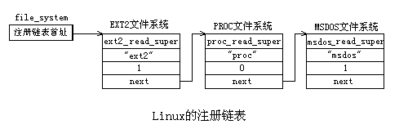
文件系统的注册
static struct file_system_type ext2_fs_type = {
ext2_read_super, "ext2", 1, NULL}

Slide 63
文件系统的初始化函数
init_minix_fs() minix文件系统初始化函数；
init_msdos_fs() msdos文件系统初始化函数；
init_proc_fs() proc文件系统初始化函数；
init_sysv_fs() sysv文件系统初始化函数；
在文件系统初始化函数中，把注册结构体做为参数，调用由内核提供的注册函数register_filesystem（）

Slide 64
EXT2文件系统的初始化函数
int init_ext2_fs(void)
{
return register_filesystem(&ext2_fs_type);
}
int register_filesystem(struct file_system_type * fs)
{ /* 参数fs是注册结构体首址 */
struct file_system_type ** tmp;
if (!fs)
return -EINVAL; /* 不支持该文件系统，出错返回 */
if (fs->next)
return -EBUSY; /* 文件系统已注册，返回 */
tmp = &file_systems; /* 得到注册链表首址 */
while (*tmp) { /* 从注册链表首开始遍历 */
if (strcmp((*tmp)->name, fs->name) == 0)
return -EBUSY; /* 文件系统已注册，返回 */
tmp = &(*tmp)->next; /* 查看下一个注册结构体 */
}
*tmp = fs; /* 把要注册的文件系统的注册结构体加到链表 */
return 0; /* 注册成功，返回0 */
}

Slide 65
文件系统的安装
文件系统除在VFS中注册，还必须安装到系统中。因为表示文件系统的超级块还没有建立起来。文件系统的安装用于建立它的VFS超级块。
要安装的文件系统必须已经存在于外存磁盘空间上，每个文件系统占用一个独立的磁盘分区，并且具有各自的树型层次结构。
由于EXT2是Linux的标准文件系统，所以系统把EXT2文件系统的磁盘分区做为系统的根文件系统
EXT2以外的文件系统则安装在根文件系统下的某个目录下，成为系统树型结构中的一个分支。

Slide 66
文件系统的安装

Slide 67
文件系统的安装
文件系统的安装和卸载一般只能由超级用户root完成。
在安装文件系统时，要指定3种信息：文件系统的名称、包含文件系统的物理块设备和文件系统在已有文件系统中的安装点
$ mount -t iso9660 /dev/hdc /mnt/cdrom
安装的文件系统类型、文件系统所在设备以及挂装点。

Slide 68
文件系统的安装：几种途径
如果要在系统启动时自动安装文件系统，在 /etc/fstab 文件中为每种文件系统的安装提供有关文件系统的名称、包含该文件系统的物理设备以及该文件系统的安装点的信息。
当Linux自举时，首先装入根文件系统，然后根据/etc/fstab中的登记项，使用mount命令自动逐个安装文件系统。
此外用户也可以显式地通过mount和umount命令安装和卸装文件系统。

Slide 69
文件系统安装：数据结构
结构类型为vfsmount的数据结构描述每个已安装文件描述符，内核中是一个双向链表，首指针为mnt_list
可使用的操作
alloc_vfsmnt()：分配并初始化已安装文件系统描述符
free_vfsmnt()：释放指定的已安装文件系统描述符
lookup_mnt()：在散列表中查找描述符并返回它的地址
Notes:
“根安装点”、“根设备”和“根文件系统”安装一个文件系统，除了需要“被安装设备”外，还要指定一个“安装点”。“安装点”是已经存在的一个目录节点。例如把 /dev/sda1 安装到 /mnt/win 下，那么 /mnt/win 就是“安装点”。 可是文件系统要先安装后使用。因此，要使用 /mnt/win 这个“安装点”，必然要求它所在文件系统已也经被安装。 也就是说，安装一个文件系统，需要另外一个文件系统已经被安装。 答案是，最顶层文件系统的时候是被安装在“根安装点”上的，而根安装点不属于任何文件系统，它对应的 dentry 、inode 是由内核在初始化阶段凭空构造出来的。

Slide 70
已安装文件系统的描述：vfsmount结构
struct vfsmount {
kdev_t mnt_dev; /* 文件系统所在的主次设备号 */
char* mnt_devname;/*文件系统所在的设备名，*/
char* mnt_dirname;/* 安装目录名 */
unsigned int mnt_flags;/* 设备标志 */
struct semaphore mnt_sem;/* 设备有关的信号量 */
struct super_block* mnt_sb;/* 指向超级块 */
struct vfsmount* mnt_next; /* 后继指针 */
};
每个已安装的文件系统由 vfsmount 结构描述，所有的 vfsmount 结构形成了一个链表，该链表头由 vfsmntlist 指针代表。
系统中还有两个指针，vfsmnttail 和 mru_vfsmnt，分别指向链表尾和最近使用过的 vfsmount 结构。
Notes:
每个 vfsmount 结构包含保存该文件系统的块设备号，文件系统安装点的目录名称，以及指向为该文件系统分配的 VFS 超块的指针。而 VFS 超块中则包含描述文件系统的 file_system_type 结构指针和该文件系统根节点指针。

Slide 71
已安装文件系统
格式：#mount –t type device mount-point
例如：放在软盘/dev/fd0上的ext2文件系统，可通过下列命令安装在/flp上
mount -t ext2 /dev/fd0 /flp
例如：放在软盘/dev/fd0上的ext2文件系统，可通过下列命令安装在/flp上
mount –t msdos /dev/fd0 /mnt
使用拆卸的命令卸下软盘文件系统:格式：#umount device
例： #umount /dev/fd0
一般情况下，只允许挂载一次 在umount之前，其他对/dev/fd0的挂载命令会失败
在2.4中，可以挂载多次
不管被挂载多少次，只有一个真实的文件系统，因此只有一个超级块对象

Slide 72
已安装的文件系统数据结构(1)
Notes:
文件系统的注册和注销操作时，将在以vfsmntlist为链表头和vfsmnttail为链表尾的单项链表中增加或删除一个vfsmount节点，具体数据结构如下：
static struct vfsmount vfsmntlist = (static struct vfsmount )NULL;
static struct vfsmount *vfsmnttail = (static struct vfsmount *)NULL; /* 尾 */
static struct vfsmount *mru_vfsmnt = (static struct vfsmount *)NULL; /*当前*/

Slide 73
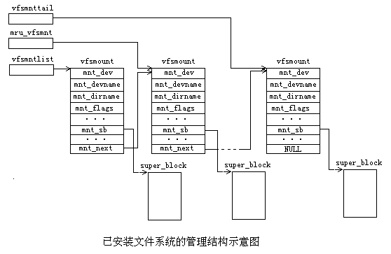
已安装的文件系统数据结构(2)

Slide 74
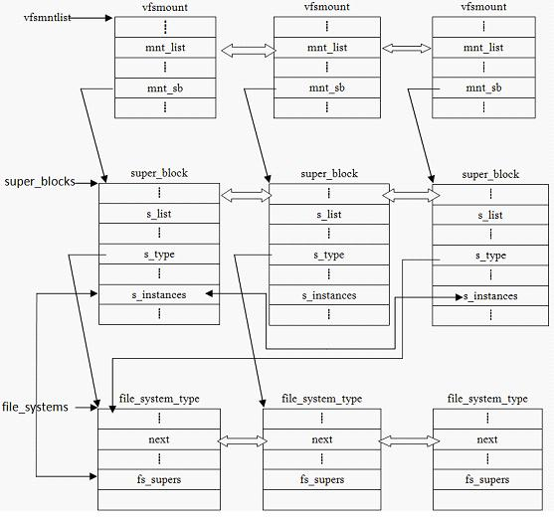

Slide 75
文件系统的注册、安装过程
(1)寻找对应的文件系统信息。VFS 通过 file_systems 在 file_system_type 组成的链表中根据指定的文件系统名称搜索文件系统类型信息。见 fs/super.c中的get_fs_type() 函数。
(2) 如果在上述链表中找到匹配的文件系统，则说明内核具有对该文件系统的内建支持。否则，说明该文件系统可能由可装载模块支持，VFS 会请求内核装入相应的文件系统模块，此时，该文件系统在 VFS 中注册并初始化。
(3) 不管是哪种情况，如果 VFS 无法找到指定的文件系统，则返回错误。
(4) VFS 检验给定的物理块设备是否已经安装。如果指定的块设备已被安装，则返回错误。

Slide 76
文件系统的注册、安装过程
(5) VFS 查找作为新文件系统安装点的目录的 VFS 索引节点。该 VFS 索引节点可能在索引节点高速缓存中，也有可能需要从安装点所在的块设备中读取。
(6) 如果该安装点已经安装有其他文件系统，则返回错误。因为同一目录只能同时安装一个文件系统。
(7) 为新的文件系统分配超块，并将安装信息传递给该文件系统的超块读取例程。该例程将对应文件系统的信息映射到 VFS 超块中。如果在此过程中发生错误，则返回错误。

Slide 77
已安装文件系统
已挂载文件系统描述符 vfsmount
挂载根文件系统
第一阶段：安装一个特殊的文件系统，该文件系统仅提供一个作为初始安装点的空目录： init_mount_tree
第二阶段：mount_root
挂载一个文件系统
sys_mount
卸载一个文件系统
sys_umount

Slide 78
文件系统安装（续）
根文件系统的安装：
1、安装特殊文件系统rootfs，用来提供作为初始安装点的空目录，主要由函数init_mount_tree()完成
2、在空目录上安装一个真正的根目录，由函数mount_root()完成
why rootfs?
Linux允许根文件系统存放在很多不同的地方，因此内核在启动时可能会安装和卸载多个根文件系统，使用rootfs可以很容易改变实际的根目录

Slide 79
文件系统安装（续）
安装一般文件系统，系统调用mount()->sys_mount()->do_mount()：
1、查找要安装到的目录的目录项
2、优先针对三种安装标志参数值执行相应的操作
MS_REMOUNT：do_remount()重新安装改变了安装标志的文件系统
MS_BIND：调用do_loopback()完成“绑定安装”，使系统目录树中的另一个目录能看见
MS_MOVE：调用do_move_mount()改变已安装文件系统的目录
3、否则，调用do_add_mount()安装普通系统

Slide 80
文件系统安装（续）
卸载文件系统，系统调用umount()->sys_umount()：
1、查找文件系统目录的目录项对象
2、以下情况返回出错：
传入的目录参数不是文件系统的目录
文件系统没有安装在目录下
用户不具有卸载文件系统的特权
3、调用do_umount()卸载文件系统

Slide 81
7.5 路径名查找
VFS是如何从文件路径名找到相应的索引节点的？
分析路径名，将它拆分成一个文件名序列
除了最后一个文件名之外，其他所有文件名必定都是目录名
搜索的起点：
绝对路径：current→fs→root初始化 更改
相对路径：current→fs→pwd 更改

Slide 82
路径名查找
首先找到起点目录的索引节点
在这个索引节点的目录文件中，找到第一个目录名（文件名）所对应的索引节点
在第一个目录名的索引节点的目录文件中找到第二个目录名（文件名）所对应的索引节点
…反复，直到文件名序列的最后一项

Slide 83
路径名查找
在上述查找过程中要处理的其他问题：
对每个目录的访问权限必须进行检查
若是符号链接，需要进行扩展
要考虑符号链接的循环引用（进行处理）
目录名可能是一个文件系统的安装点，必须扩展到一个新的文件系统中

Slide 84
路径名查找
数据结构：struct nameidata
struct nameidata {
struct dentry *dentry; /*目录项对象的地址*/
struct vfsmount *mnt; /*安装点的数据*/
struct qstr last; /*路径中的最后一个component*/
unsigned int flags; /*查找标识*/
int last_type; /*路径中的最后一个component的类型*/
unsigned depth; /*当前symbolic link的嵌套深度，不能大于6*/
char *saved_names[MAX_NESTED_LINKS + 1];
/*和嵌套symbolic link 相关的pathname*/
union {
struct open_intent open; /*说明文件该如何访问*/
} intent; /*专用数据*/ };
在需要进行路径名查找的时候，依此调用如下函数：path_init, path_walk, path_release

Slide 85
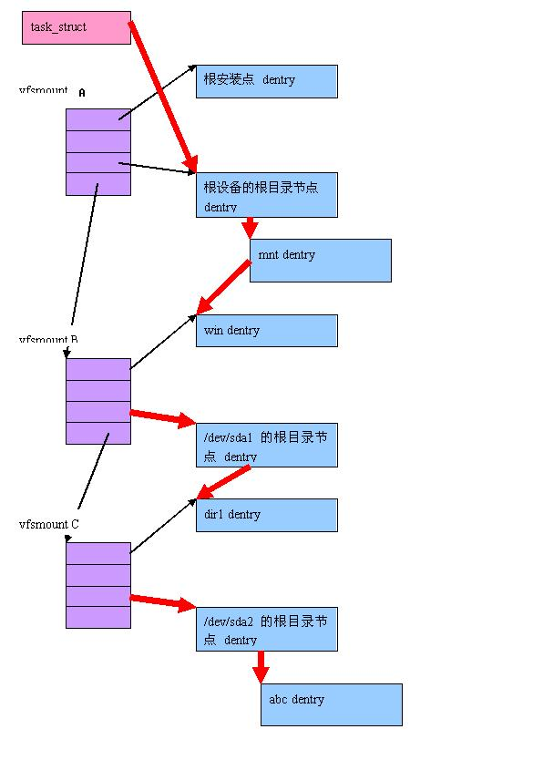

Slide 86
路径名查找：跨文件系统
例如:要打开 /mnt/win/dir1/abc 这个文件：
1、 首先找到根文件系统的根目录节点 dentry 和 inode 2、 由这个 inode 提供的操作接口 i_op->lookup()，找到下一层节点 ‘mnt’ 的 dentry 和 inode 3、 由 ‘mnt’ 的 inode 找到 ‘win’ 的 dentry 和 inode
4、 由于 ‘win’ 是个“安装点”，因此需要找到“被安装设备”/dev/sda1 根目录节点的 dentry 和 inode，只要找到 其vfsmount，就可以完成这个任务。 5、 然后由 /dev/sda1 根目录节点的 inode 负责找到下一层节点 ‘dir1’ 的 dentry 和 inode 6、 由于 dir1 是个“安装点”，因此需要借助 vfsmount C 找到 /dev/sda2 的根目录节点 dentry 和 inode 7、 最后由这个 inode 负责找到 ‘abc’ 的 dentry 和 inode 可以看到，整个寻找过程是一个递归的过程。

Slide 87
路径名查找：举例
例： /usr/include/stdio.h
从当前进程的根目录项中（current→fs → root）找到它的根目录的inode编号，根据该编号和超级块的s_inodes_per_group，计算出该inode所在的块组，查找该块组中的inode 表，找到描述根目录文件的inode，根据该inode的描述，读取其数据块（得到目录项列表）

Slide 88
文件查找（续）
搜索名为“usr”的目录项，得到对应的inode编号
按照该编号，以及超级块的s_inodes_per_group，计算出该inode所在的块组，查找块组的inode表，找到目录/usr对应的inode，根据该inode的描述，读取其数据块（得到目录项列表）
在/usr的目录项列表中找出名为“include”的目录项，得到对应的inode编号

Slide 89
文件查找（续）
按照该编号，以及超级块的s_inodes_per_group，计算出该inode所在的块组，查找块组的inode表，找到目录/usr对应的inode，根据该inode的描述，读取其数据块（又得到目录项列表）
在/usr/include的目录项列表中找出名为“stdio.h”的目录项，得到对应的inode编号

Slide 90
文件查找（续）
按照该编号，以及超级块的s_inodes_per_group，计算出该inode所在的块组，查找块组的inode表，找到文件/usr/include/stdio.h对应的inode，根据该inode的描述，读取其数据块

Slide 91
7.6 Linux文件和目录访问
为了在虚拟文件系统中定位给定文件的索引节点，VFS 必须每次分解文件路径名中的一个目录名，并依次搜索每个中间目录名的 VFS 索引节点。
因为 VFS 在 超块中记录了每个文件系统根的 VFS 索引节点，因此搜索过程从根索引节点开始。
在搜索目录索引节点时，VFS 在目录高速缓存中搜索，如果能够在目录高速缓存中找到对应的inode编号，则在索引节点高速缓存中搜索索引节点，否则从底层文件系统中获取。

Slide 92
Linux文件和目录访问
当用户给出一个完整的路径名，比如/home/dy/linux/kernel/sched.c：
首先得到文件系统根目录对应的inode，读取其中的信息，根据文件类型判定是一个目录文件，在这个inode保存的目录项列表中找到名称为home的那一项，查找该目录项就可以得到这个子目录对应的inode，然后再读取该inode的信息；
每一个目录文件中都保存着自己所包含文件和直接子目录的目录项，逐个查找，最终可以找到所需要文件的inode号，访问相应的inode，通过该inode的索引表，得到存储文件内容的物理块，就得到了指定文件的内容。

Slide 93
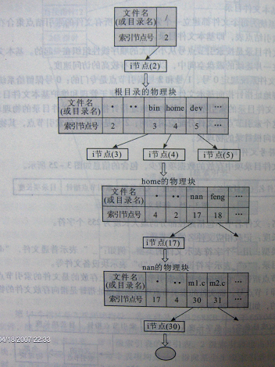
例：要读取文件/home/nan/m1.c

Slide 94
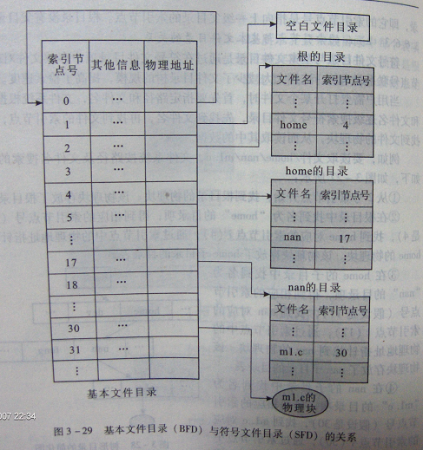

Slide 95
VFS系统调用的实现
仍然考虑
$ cp /floppy/TEST /tmp/test
假定cp执行下列代码片段（实际要更复杂）
inf = open("/floppy/TEST", O_RDONLY, 0); outf = open("/tmp/test", O_WRONLY | O_CREAT | O_TRUNC, 0600); do { len = read(inf, buf, 4096); write(outf, buf, len); } while (len); close(outf); close(inf);

Slide 96
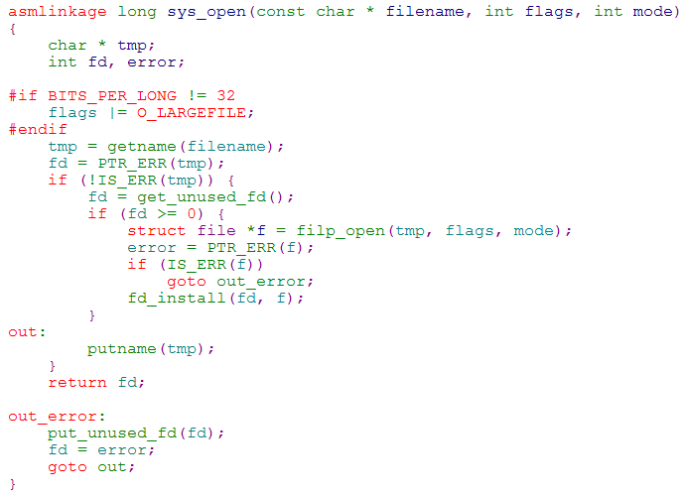
open()系统调用
1、读取文件名到内核中
2、分配一个新的文件描述符fd
3、调用filp_open打开文件，返回文件对象指针
4、建立fd与文件对象指针的联系

Slide 97
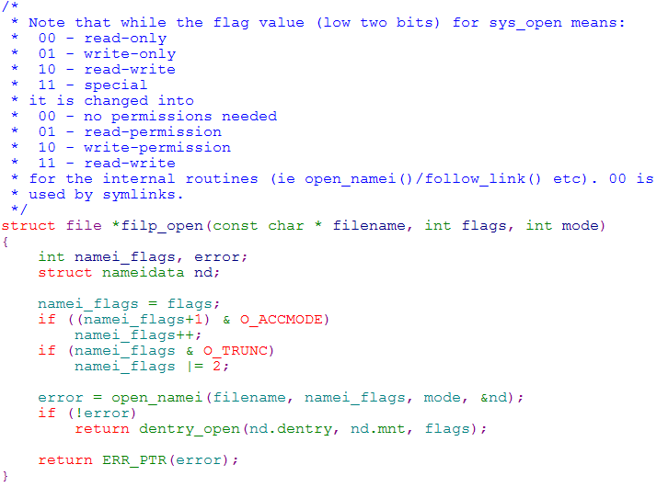
1、设置访问模式标志
2、调用open_namei
3、调用dentry_open

Slide 98
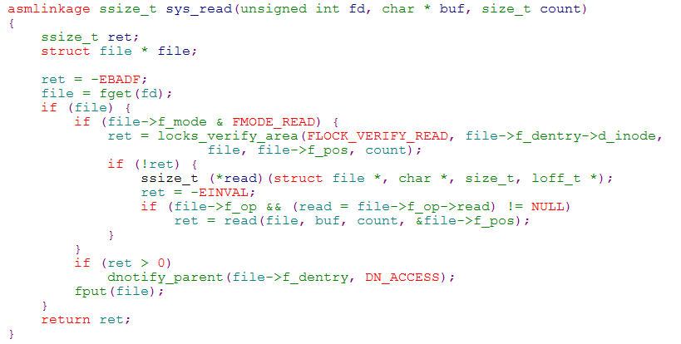
read和write系统调用
1、获得文件对象指针
2、判断是否有允许所请求的访问
3、是否有强制锁
4、调用具体读操作
5、释放文件对象指针
Read和write几乎相同，区别在于是读还是写

Slide 99
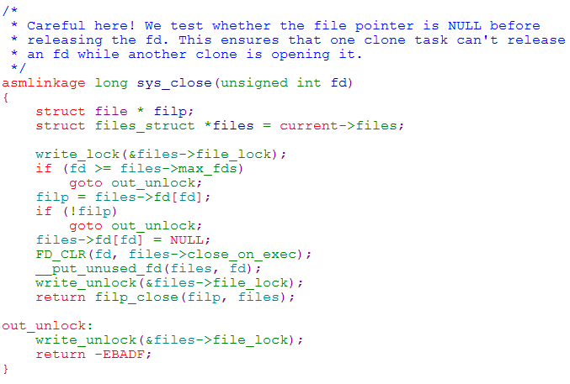
close系统调用
1、检查fd的正确性和有效性
2、释放文件描述符
3、调用filp_close

Slide 100
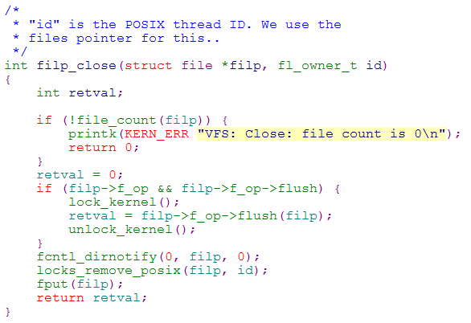
1、调用文件操作的flush方法
2、释放文件上的任何强制锁
3、调用fput释放文件对象

Slide 101
7.7 进程与文件系统的联系
三个与进程相关的结构
files_struct：描述被进程打开使用的文件信息。fd成员指向一个struct file 数组，数组中的已使用项指向某个正被打开的文件对象，数组中的索引称为文件号，用户程序就是使用文件号对打开的文件进行操作---“进程打开文件表”
fs_struct：主要有两个指向索引节点的指针，pwd指向当前工作目录的索引节点；root指向当前工作目录所在文件系统的根目录的索引节点--“描述进程与文件系统的关系 ”
file结构：表示文件，其中有一组操作函数，保存在结构“struct file_operations”中，它在linux/fs.h中被定义。这些操作用来将VFS对file结构的操作转化为文件系统处理相应操作的函数。
Notes:
进程通过文件描述符（file descriptors）来访问文件。文件描述符是一个整数，Linux通过fs.h中定义的NR_OPEN来规定每个进程最多同时使用的文件描述符个数：
#define NR_OPEN (1024*1024)

Slide 102
系统打开文件表
系统打开文件表：Linux系统内核把所有进程打开的文件集中管理， 把它们组成“系统打开文件表”。
系统打开文件表是一个双向链表，它的每个表项（节点）是一个file结构，称为文件描述符，其中存放着一个已打开文件的管理控制信息
进程每次打开一个文件就建立一个file结构体，并把它加入到系统打开文件链表中
全局变量first_file指向系统打开文件表的表头。

Slide 103
file结构
Struct file {
struct list_head f_list;
struct dentry *f_dentry; /*指向文件所在目录*/
struct vfsmount *f_vfsmnt;
atomic_t f_count; /* 共享该结构体的计数值 */
unsigned int f_flags;
mode_t f_mode; /* 文件的打开模式 */
loff_t f_pos; /* 文件的当前读写位置 */
unsigned short f_flags; /* 文件操作标志 */
unsigned long f_reada, f_ramax, f_raend, f_ralen, f_rawin;
struct file *f_next, *f_prev; /* 链接前后节点的指针 */
struct fown_struct f_owner; /* SIGIO用PID */
struct file_operations * f_op;/* 指向文件操作结构体的指针 */
unsigned long f_version; /* 文件版本 */
void *private_data; /* 指向与文件管理模块有关的私有数据的指针 */
….
};
Notes:
进程通过task_struct中的一个域files_struct files来了解它当前所打开的文件对象；而我们通常所说的文件描述符其实是进程打开的文件对象数组的索引值。文件对象通过域f_dentry找到它对应的dentry对象，再由dentry对象的域d_inode找到它对应的索引结点，这样就建立了文件对象与实际的物理文件的关联。最后，还有一点很重要的是, 文件对象所对应的文件操作函数列表是通过索引结点的域i_fop得到的。

Slide 104
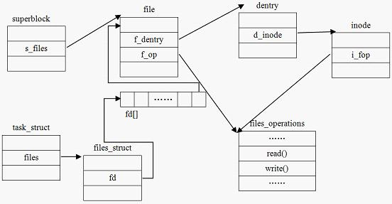
Notes:
对于Linux 而言，所有对设备和文件的操作都使用文件描述符来进行的。文件描述符 是一个非负的整数，它是一个索引值，并指向内核中每个进程打开文件的记录表。当打开一 个现存文件或创建一个新文件时，内核就向进程返回一个文件描述符；当需要读写文件时， 也需要把文件描述符作为参数传递给相应的函数。 通常，一个进程启动时，都会打开3 个文件：标准输入、标准输出和标准出错处理。这 3 个文件分别对应文件描述符为0、1 和2（也就是宏替换STDIN_FILENO、STDOUT_FILENO 和STDERR_FILENO）。

Slide 105
struct files_struct {
int count; /* 共享该结构的计数值 */
fd_set close_on_exec;
fd_set open_fds;
struct file * fd[NR_OPEN];
…..
};
进程打开文件表- files_struct
fd[]每个元素是一个指向file结构体的指针，该数组称为进程打开文件表。
进程每打开一个文件时，建立一个file结构体，并加入到系统打开文件表中，然后把该file结构体的首地址写入fd[]数组的第一个空闲元素中。一个进程所有打开的文件都记载在fd[]数组中。 fd[]数组的下标称为文件标识号。
在Linux中，进程使用文件名打开一个文件。 在此之后对文件的识别就不再使用文件名，而直接使用文件标识号。
在系统启动时文件标识号0、1、2由系统分配:0标准输入设备，1标准输出设备，2标准错误输出设备。
Notes:
f_mode是文件创建或打开时指定的文件属性，包括文件操作模式和访问权限。符号常量FMODE_READ（读）和FMODE_WRITE（写）
l f_flags指定了文件打开后的处理方式，
O_RDONLY仅为读操作打开文件，
O_WRONLY仅为写操作打开文件，
O_RDWR为读和写操作打开文件等。
l f_pos记载文件中当前读写处理所在的字节位置，相当是文件内部的一个位置指针。
l f_inode指向文件对应的VFSinode。
l f_count记载的是共享该file结构体的进程的数目。
i_count记载共享此文件的独立进程数目。
l f_op指向对文件进行操作的函数指针集合
file_operations结构。通过f_op对不同文件系统的文件调用不同的操作函数。

Slide 106
当一个进程通过fork()创建一个子进程后，子进程共享父进程的打开文件表，两者的打开文件表中下标相同的两个元素指向同一个file结构。 这时file的f_count计数值增1。
一个文件可以被某个进程多次打开，每次都分配一个file结构，并占用该进程打开文件表fd[]的一项，得到一个文件标识号。但它们的file中的f_inode都指向同一个inode。

Slide 107
fs_struct结构
fs_struct结构描述进程与文件系统的关系，其定义为：
struct fs_struct {
atomic_t count; //共享同一个fs_struct表的进程数
rwlock_t lock; //保护此结构体的锁
int umask; //默认的文件访问权限
struct dentry *root; //根目录的目录项对象
struct dentry *pwd,; //当前工作目录的目录项对象
struct dentry *altroot; //可替换的根目录的目录项对象
struct vfsmount *rootmnt; //根目录的安装点对象
struct vfsmount *pwdmnt; //当前工作目录的安装点对象
struct vfsmount *altrootmnt; //可替换的根目录的安装点对象
};

Slide 109
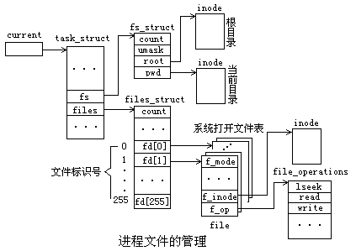
Notes:
file_operations 是“目录节点”提供的操作“接口”。它包括 open, read, wirte, ioctl, llseek, mmap 等操作。
一个 inode 通过成员 i_fop 对应一个 file_operations
打开文件的过程就是寻找 “目录节点”对应的 inode 的过程
文件被打开后，inode 和 file_operation 都已经在内存中建立，file_operations 的指针也已经指向了具体文件系统提供的函数，此后都文件的操作，都由这些函数来完成。

Slide 110
用户打开文件表与系统打开文件表之间的关系
例:一个进程执行如下代码：
fd1=open("/etc/passwd",o_RDONLY);
/*以只读方式打开文件/etc/passwd */
fd2=open("pocal",o_WRONLY);
/*以写方式打开文件pocal */
fd3=open("/etc/passwd",o_RDWR);
/*以读写方式打开文件/etc/passwd */

Slide 111
用户打开文件表与系统打开文件表间的关系

Slide 112
7.8 EXT2文件系统
EXT（1992年）和EXT2（1994年）是专门为Linux设计的可扩展的文件系统，在Linux启动时作为根文件系统自动安装。
EXT2文件系统支持标准LINUX文件类型： 普通文件、 目录文件、 特别文件和符号链接。
管理大分区：一个分区的容量最大可达4TB
支持长文件名：最多可达255个字符，并且可扩展到1012个字符
支持文件系统数据“即时同步”特性：即内存中的数据一旦改变，立即更新硬盘上的数据使之一致
允许用户定制文件系统的数据单元（block）的大小：可以是 1024、2048 或 4096 个字节，使之适应不同环境的要求

Slide 113
Linux的磁盘组织
一个磁盘分区是由一组连续的柱面组成。
传统的Unix文件系统中：
访问文件需两次磁盘访问：一次读i节点，然后再读文件;
所有的i节点都集中放在文件系统开始的位置，其余的磁道存放数据块，因而两次磁盘操作需要花费较长的寻道时间。
Linux的改进：
将磁盘分区再分成多个柱面组，每个柱面组有一个或几个连续的柱面组成。
每个柱面组由超级块、i节点表和空闲块表组成。
将与i节点相关的文件数据与该i节点存放在同一个柱面内，减少寻道时间。
在文件创建时，任选一个i节点，并优先在该i节点所在的柱面中分配数据块。

Slide 114
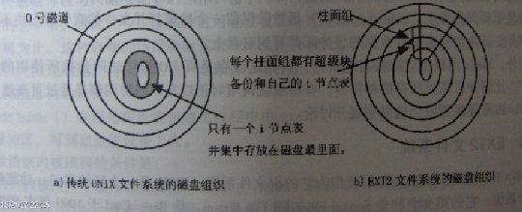

Slide 115
Linux减少碎片的方案
一个磁盘块是一次磁盘I/O操作的存取单位。在EXT2文件系统中，磁盘块的大小是2的整数次幂，一般是4K字节。
磁盘块大，每次I/O操作能够传输更多的数据。
但是当文件的大小不是磁盘块的整数倍时，会有磁盘碎片。
EXT2将一个磁盘块划分成若干片(fragment)
每个片的大小是512B，等于一个扇区的大小。
每个片能够单独分配和寻址。
片的大小在文件系统被创建时确定。

Slide 116
Linux减少碎片的方案
当文件大小不是2的整数次幂(物理块)时，如在最后一个磁盘块中只占用了一个片，该磁盘块中的其他片也可以分配给别的文件使用。
问题：当一个文件的大小不断增长时，需要寻找另外的有若干个连续片的磁盘块来存放增加的文件数据，同时还要将原来片中的内容写到新的片中来。

Slide 117
EXT2文件系统的磁盘组织
EXT2把它所占用的磁盘逻辑分区划分为块组，第一个磁盘块用于引导块，其余部分被分成块组。
所有的组大小相同并且顺序存放，所以由组的序号可以确定组在磁盘上的位置。
每一个块组依次包括超级块、组描述符表、块位示图、inode位示图、inode表以及数据块。
块位示图：记录本组各个数据块的使用情况；
inode位示图：记录inode表中inode的使用情况。
inode表：保存了本组所有的inode
数据块：用于存放数据
inode用于描述文件。一个inode对应一个文件和子目录，有一个唯一的inode号，并记录了文件在外存的位置、存取权限、修改时间、类型等信息。

Slide 118
EXT2块组
块组的构造
每个块组重复保存着一些有关整个文件系统的关键信息，包含超级块、 块组描述结构、 块位示图、 索引节点位示图、 索引节点表和数据块。
使用块组结构可以提高文件系统的可靠性：
由于文件系统的控制管理信息在每个块组中都有一份拷贝， 从而当文件系统意外出现崩溃时可以很容易地恢复它。

Slide 119
EXT2文件系统的物理结构
1个块 n个块 1个块 1个块 n个块 n个块

Slide 120
引导块
块组0
块组1
块组2
块组3
超级块
组描述符
块位图
索引节点位图
索引节点表
数据块
struct ext2_super_block {
__u32 s_inodes_count; /* 索引节点总数 */
__u32 s_blocks_count; /* 文件系统的块数 */
__u32 s_r_blocks_count; /* 保留给内核使用的块数 */
__u32 s_free_blocks_count; /* 空闲块计数器 */
__u32 s_free_inodes_count; /* 空闲索引节点计数器 */
__u32 s_first_data_block; /* 第一个数据块的块号 */
__u32 s_log_block_size; /* 块大小 */
...
__u32 s_blocks_per_group; /* # 每组的块数 */
...
__u32 s_inodes_per_group; /* # 每组的节点数 */
...
};

Slide 121
引导块
块组0
块组1
块组2
块组3
超级块
组描述符
块位图
索引节点位图
索引节点表
数据块
struct ext2_group_desc
{
__u32 bg_block_bitmap; /* 块位图的块号 */
__u32 bg_inode_bitmap; /* 索引节点位图的块号 */
__u32 bg_inode_table; /* 第一个索引节点表块的块号 */
__u16 bg_free_blocks_count; /* 组中空闲块的个数 */
__u16 bg_free_inodes_count; /* 组中索引点的个数 */
__u16 bg_used_dirs_count; /* 组中目录的个数 */
…
};
注：各位图存放在一个单独的块中

Slide 122
引导块
块组0
块组1
块组2
块组3
超级块
组描述符
块位图
索引节点位图
索引节点表
数据块
1、索引节点表由多个块组成， 每个块存放多个大小相同的索引节点
2、ext2_super_block. bg_inode_table指向第一个块的块号
struct ext2_inode {
__u16 i_mode; /* 描述的是什么及用户应具有的权限 */
...
__u32 i_size; /* 文件的有效长度 */
...
__u32 i_blocks; /* 已分配给文件的数据块数 */
...
__u32 i_block[EXT2_N_BLOCKS];
/* 指针数组，各元素指向分配给文件的数据块 */
...
};
i_size最高位没有使用，因此文件大小限制为2GB
块组和索引节点表的使用，可以快速得到索引节点的磁盘地址

Slide 123
引导块
块组0
块组1
块组2
块组3
超级块
组描述符
块位图
索引节点位图
索引节点表
数据块
文件类型 | 数据块的使用方式
普通文件 | 有数据时才使用，创建时不需要数据块
目录 | 数据块中存放各目录项的数据结构
符号链接 | 路径名大于60个字符时需要使用数据块
设备文件 | 不需要数据块
管道 | 不需要数据块
套接字 | 不需要数据块

Slide 124
引导块
块组0
块组1
块组2
块组3
超级块
组描述符
块位图
索引节点位图
索引节点表
数据块
文件类型为目录时，数据块存放目录项数据结构：
struct ext2_dir_entry {
__u32 inode; /* 索引节点号 */
__u16 rec_len; /* 目录项长度 */
__u8 name_len; /* 文件名长度 */
__u8 name_type; /* 文件名类型 */
char name[EXT2_NAME_LEN]; /* 文件名 */
};
删除目录项：inode置0，并增长前一个有效目录项的rec_len长度，这样在计算下一个有效目录项时，就可以跳过该已删除的目录项

Slide 125
EXT2的系统引导块
系统引导块总是磁盘上的第一个数据块， 只有根文件系统才有引导程序放在这里， 其余文件系统都不使用引导块。

Slide 126
EXT2的超级块
超级块是用来描述EXT2文件系统整体信息的数据结构。主要描述文件系统的目录和文件的静态分布情况，以及描述文件系统的各种组成
主要包括inode数量、块数量、保留块数量、空闲块数量、空闲inode数量、第一个数据块位置、块长度、片长度、每个块组块数、每个块组片数、每个块组inode数，以及安装时间、最后一次写时间、安装信息、文件系统状态信息、…、
每个块组的第一个磁盘块用来保存超级块ext2_super_block

Slide 127
EXT2的超级块
每个块组都有一个超级块，一般来说只有组0的超级块才被读入内存超级块，其它块组的超级块仅仅作为备份。当组0的拷贝遭到损坏时，便可根据其他组的拷贝恢复
多个块组中的超级块形成冗余
在某个或少数几个超级块被破坏时，可用于恢复被破坏的超级块信息。

Slide 128
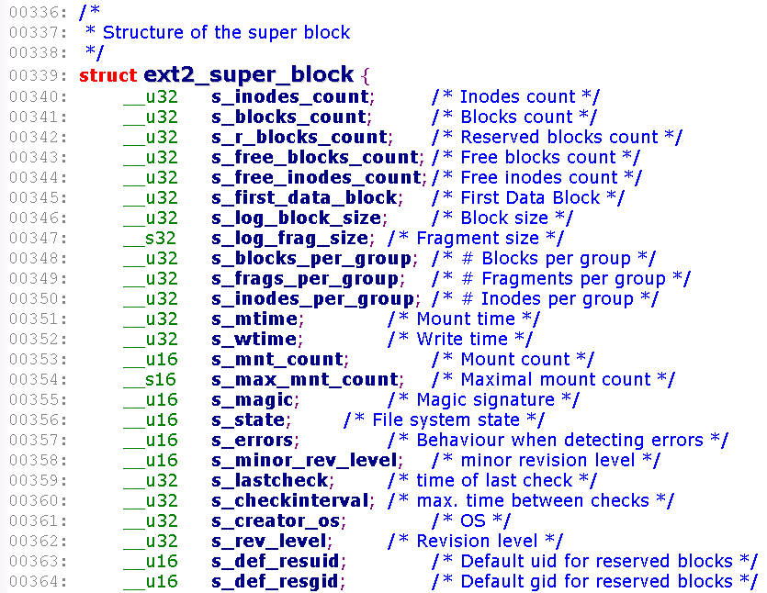
超级块

Slide 129
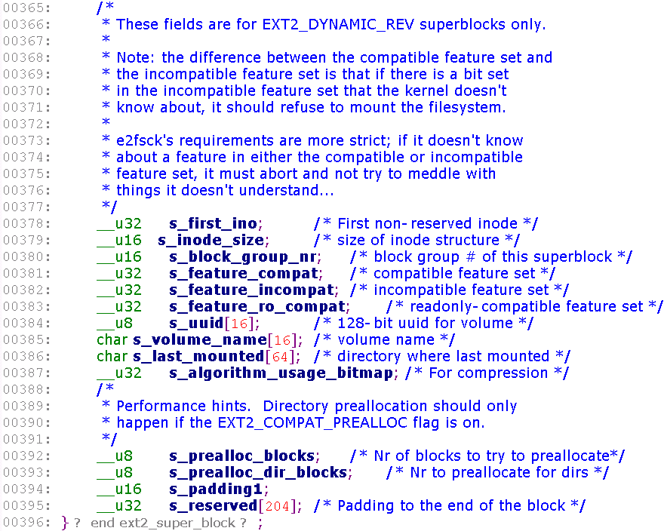

Slide 130
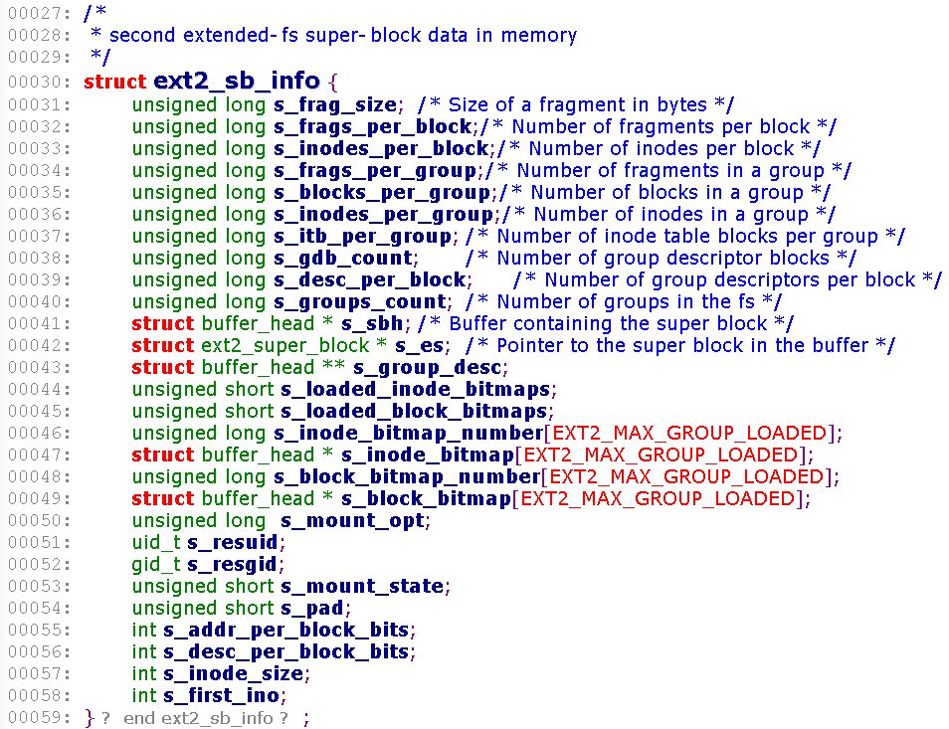
Linux 2.4.18中在内存中记录ext2超级块的数据结构

Slide 131
EXT2的组描述符
每个块组都有一个组描述符，记录了该块组的块位图位置、inode位图位置、inode节点位置、空闲块数、inode数、目录数等内容(ext2_group_desc)。
所有的组描述符一个接一个存放，构成了组描述符表。
同超级块一样，组描述符表在每个块组中都有备份。这样，当文件系统崩溃时，可以用来恢复文件系统。

Slide 132
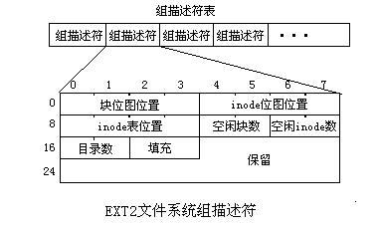
EXT2的组描述符

Slide 133
EXT2组描述符
组描述符用来描述一个磁盘块组的相关信息
struct ext2_group_desc
{
__u32 bg_block_bitmap;/*本组数据块位图所在块号*/
__u32 bg_inode_bitmap;/* 本组inode位图所在块号 */
__u32 bg_inode_table; /* 本组inode表的起始块号 */
__u16 bg_free_blocks_count;/* 组中空闲块的数目 */
__u16 bg_free_inodes_count;/*组中空闲inode数目 */
__u16 bg_used_dirs_count;/* 组中目录的数目 */
};

Slide 134
EXT2的Inode表和Inode位图
EXT2的一个磁盘块组中的一个块组中所有文件的inode形成了inode表，存储在一组连续的磁盘块中。表项的序号就是inode号。
inode表存放在块组中所有数据块之前。
inode表在块组中要占用几个逻辑块由超级块中s_inodes_per_group给出。
这组磁盘块中的第一个磁盘块的块号存储在组描述符中的bg_inode_table数据项中。
根据磁盘块的大小，可以计算出每个磁盘块能容纳多少个索引结点
根据索引结点的总个数，可以计算出索引结点表所需要占用的磁盘块的个数。

Slide 135
EXT2的inode表和inode位图
inode位图反映了inode表中各个表项的使用情况，它的一位(bit)表示inode表的一个表项，若某位为1表示对应的表项已占用，为0表示表项空闲。
inode位图装入一个高速缓存中。

Slide 136
EXT2磁盘inode
struct ext2_inode {
__u16 i_mode;
__u16 i_uid; /* 拥有者的用户ID */
__u32 i_size; /* 文件大小 */
__u32 i_atime; /* 最近一次访问时间 */
__u32 i_ctime; /* 创建时间 */
__u32 i_mtime; /* 最近一次修改时间 */
__u16 i_gid; /* 文件的组ID */
__u32 i_blocks;/* 分配给该文件的磁盘块的数目 */
__u32 i_block[EXT2_N_BLOCKS];/*指向磁盘块的指针 */
......
};
inode在inode表中依次存放。

Slide 137
内存索引节点除了具有盘索引节点的主要信息外， 还增添了反映该文件动态状态的项目， 例如：
(1) 共享访问计数(i_count)， 表示在某一时刻该文件被打开以后进行访问的次数。
(2) 队列结构。 通过几个list_head结构可以动态地链入到内存中的若干队列中， 可加快检索索引节点的访问速度。

Slide 138
磁盘索引节点包括以下一些主要内容：
(1) 文件模式， 描述文件属性和类型。
(2) 文件属主信息， 包括文件主标识号和同组用户标识号。
(3) 文件大小， 即文件的字节数。
(4) 时间戳， 包括索引节点建立的时间、 最近访问时间、 最后修改时间等。
(5) 文件链接计数。
(6) 数据块索引表。

Slide 139
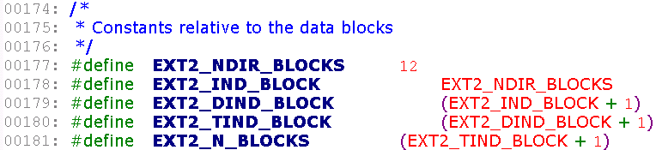
关于索引节点中的i_block[]
ext2的索引结点中使用了组合索引方式。
前12项用作直接索引
第13项用作一次间接索引
第14项用作二次间接索引
第15项用作三次间接索引

Slide 140
EXT2 内存inode
struct ext2_inode_info {
__u32 i_data[15]; /* 数据块指针数组 */
__u32 i_flags; /* 文件标志（属性）*/
__u32 i_faddr; /* Fragment （片）地址 */
__u8 i_frag_no; /* Fragment （片）号 */
__u8 i_frag_size; /* Fragment （片）大小 */
__u16 i_osync; /* 同步标志 */
__u32 i_file_acl; /* 文件访问控制链表 */
__u32 i_dir_acl; /* 目录访问控制链表 */
__u32 i_dtime; /* 文件删除时间 */
__u32 i_version; /* 文件版本 */
__u32 i_block_group;/* inode所在块组号 */
__u32 i_next_alloc_block;/* 下一个要分配的块 */
__u32 i_next_alloc_goal; /*下一个要分配的对象 *／
__u32 i_prealloc_block; ／* 预留块首地址 */
__u32 i_prealloc_count; /* 预留计数 */
int i_new_inode:1; /* 标志，是否为新分配的inode */
};

Slide 141
EXT2的块位图
EXT2文件系统中数据块的使用状况由块位图来描述。
每个块组都有一个块位图，位于组描述符表之后，用来描述本块组中数据块的使用状况。
块位图的每一位(bit)表示一个数据块的使用情况，为1表示对应的数据块已占用，为0表示数据块空闲。
各位(bit)的顺序与块组中数据块的顺序一致。
EXT2块位图装入一个高速缓存中，系统采用类似LRU的算法管理高速缓存。

Slide 142
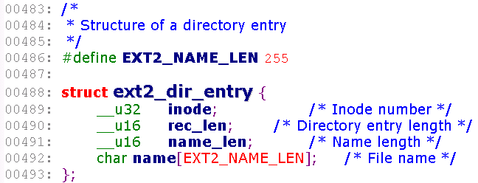
EXT2中的目录项和文件类型
在EXT2中，目录是一种特殊的文件，这种文件的数据块中存放了该目录下的所有目录项

Slide 143
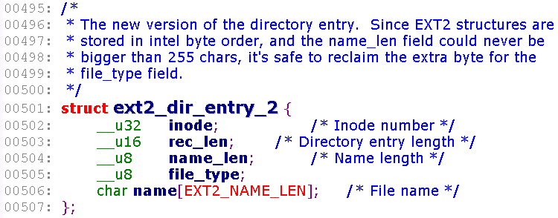
新版的目录项结构

Slide 144
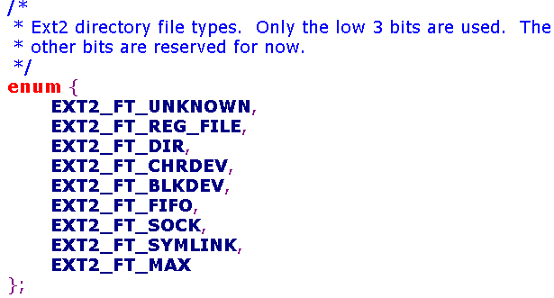
EXT2支持的文件类型
EXT2在目录项中存放了文件的类型信息。文件类型可以是0～7中的任意一个整数。它们分别代表如下含义：
0：文件类型未知；
1：普通文件类型；
2：目录；
3：字符设备；
4：块设备；
5：有名管道FIFO；
6：套接字；
7：符号链接。

Slide 145
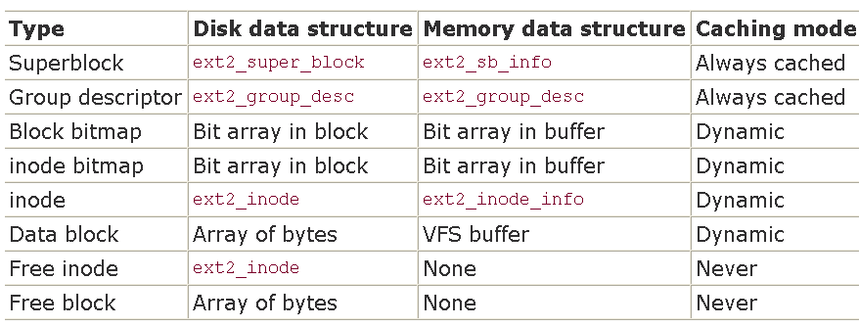
注意：

Slide 146
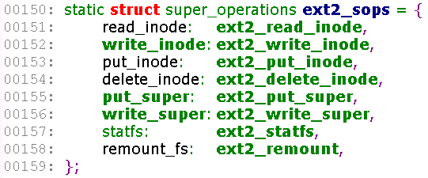
Ext2提供的各种对象方法
超级块对象方法

Slide 147
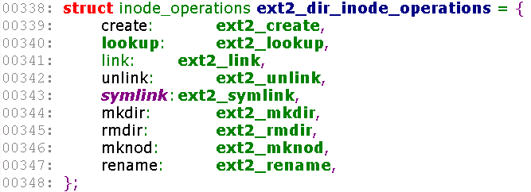

索引节点对象方法

Slide 148
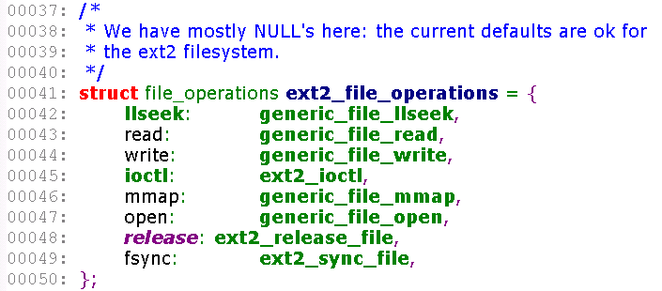
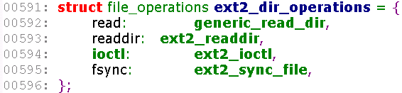
文件对象方法

Slide 149
文件数据在磁盘上的组织
数据在磁盘上并不一定连续,需要保存各个 磁盘块号。
EXT2文件系统采用了多重索引方式。
i_data[]的前12项可看成直接指针,直接存放文件数据所在的磁盘块号。 第13项是个一级指针，第14,15项分别是二级指针和三级指针。

Slide 150
多重索引结构

Slide 152
Linux数据块分配策略
EXT2采用两个策略减少文件碎片
原地先查找策略：为文件分配数据块时，尽量在文件原有数据块附近查找。先试探紧跟文件末尾的数据块，然后试探位于同一个块组相邻的数据块，接着在同一个块组中寻找其他空闲数据块；实在不得己才搜索其他块组，且首先考虑8个一簇的连续的块。
预分配策略：就是从预分配的数据块取一块来用，紧跟该块后的若干个数据块空闲的话，也被保留，保证尽可能多的数据块被集中成一簇。

Slide 153
Ext2的内存数据结构
为提高效率，尽量减少访外次数，在安装Ext2分区时，内存中存放大部分磁盘数据结构，并使用缓存技术保持磁盘数据结构更新
缓存模式共有4种
Always cached：一直缓存
Fixed limit：固定数量的数据结构保存在缓存中
Dynamic：只要索引节点或块使用，相关数据就保存在缓存中
Never：任何高速缓存中都不保存

Slide 154
Ext2的内存数据结构（续）
类型 | 磁盘数据结构 | 内存数据结构 | 缓存模式
超级块 | ext2_super_block | ext2_sb_info | Always cached
组描述符 | ext2_group_desc | ext2_group_desc | Always cached
块位图 | 块中的位数组 | 缓冲区中的位数组 | Fixed limit
索引节点位图 | 块中的位数组 | 缓冲区中的位数组 | Fixed limit
索引节点 | Ext2_inode | ext2_inode_info | Dynamic
数据块 | 未指定 | 缓冲区页 | Dynamic
空闲索引节点 | ext2_inode | 无 | Never
空闲块 | 未指定 | 无 | Never

Slide 155
ext2方法
VFS很多方法在Ext2中有对应的具体实现
比如，VFS中文件对象的操作与Ext2的文件操作映射如下：
VFS的文件操作 | Ext2的方法
llseek | ext2_file_llseek()
read | generic_file_read()
write | ext2_file_write()
ioctl | ext2_ioctl()
mmap | generic_file_mmap()
open | ext2_file_open()
release | ext2_release_file()
fsync | ext2_sync_file()

Slide 156
VFS操作 | Ext2中对应的具体的操作表
超级块操作 | ext2_sops指针数组
普通文件的索引节点操作 | Ext2_file_inode_operations
目录文件的索引节点操作 | Ext2_dir_inode_operations
链接文件的索引节点操作 | Ext2_symlink_operations/ Page_symlink_operations
字符设备文件 | Chrdev_inode_operations
块设备文件 | Blkdev_inode_operations
命名管道 | Fifo_inode_operations
文件操作 | ext2_file_operations

Slide 157
EXT2文件系统的不足
Linux的EXT2文件系统会先写入文件的内容，空闲时再写入文件的元数据。
元数据：文件的大小、存储位置、权限等等。
突然断电，文件系统就会处于不一致的状态。
日志文件的工作原理
在分区中保存一个日志记录文件，文件系统写操作首先是对该日志记录文件进行操作，若写操作中断时，下次系统启动时就会读日志记录文件的内容而恢复没有写完的操作，所用时间很短。

Slide 158
EXT3文件系统
日志文件系统(Journaling file system)
利用数据库的日志技术（log, checkpoint）

Slide 159
作业(1)
Linux文件系统的特点是什么？
Linux文件系统的类型有几中，分别是什么？
什么是VFS？它有什么作用？它采用了什么思想？
为什么说U域是实现多种文件系统的关键？为什么要将U域复制到内存，如何解决它与磁盘内容不一致的问题？
Linux的VFS的相关数据结构有哪些？作用分别是什么？
设一个linux用户的当前工作目录是usr/mnt/dao1,如果系统管理员在usr/mnt/目录上安装了一个新的文件系统，这对用户会有什么影响？该用户是否能够继续看到/dao1目录下的文件？
为什么在超级块中设备dirty域？
Inode高速缓存与目录高速缓存的作用什么？

Slide 160
作业(2)
假定进程以读方式打开一个文件后，再执行fork，父进程和子进程将都可以读这个文件。这两个进程的读操作和写操作各有何关系 ?
EXT2文件系统是如何减少磁盘碎片的？
Linux文件系统为什么设计了一个磁盘i节点又设计了一个内存i节点，为什么内存i节点的内容和磁盘i节点内容不完全相同？
为什么用户在第一次访问任何文件之前，都必须先调用open()系统调用来打开指定的文件，然后才能对该文件执行读、写以及修改操作,在对文件操作结束必须关闭文件。

